Slide 1


Slide 2
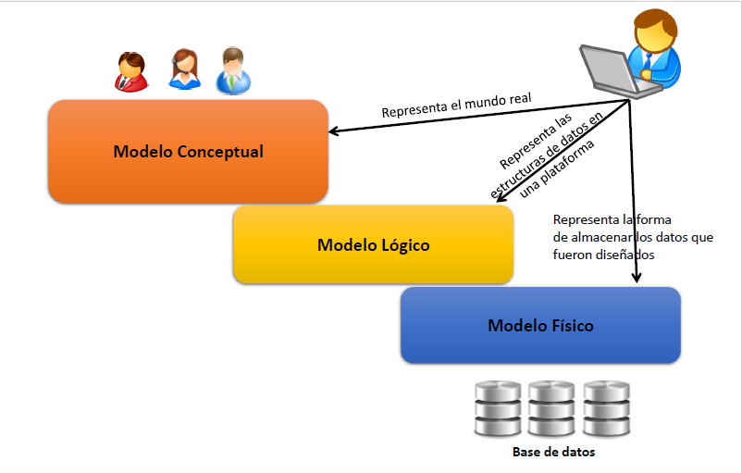
Modelo Conceptual
Especificación de Requisitos

Slide 3
Modelo Conceptual
Un modelo conceptual es una representación de los conceptos que determinan una situación específica de una organización y que puede permanecer en el tiempo.
Descripción de alto nivel del contenido de información de la base de datos, independiente del SGBD que se vaya a utilizar.
Obtener un esquema completo que lo exprese todo
Tipos
•Modelo Entidad –Relación
•Modelo de Clases
•Modelos deductivos
•Mapas Conceptuales

Slide 4
Modelo Conceptual
Características que debe tener un modelo Conceptual
Expresividad
Simplicidad
Formalidad
El modelo más utilizado para el diseño conceptual de base de datos es el Modelo Entidad Relación
Modelo de datos entidad-relación está basado en un percepción del mundo real que consta de un conjunto de objetos básicos llamados entidades y de relaciones entre estos entidades u objetos

Slide 5
Modelo Conceptual
Pasos para realizar el modelo Entidad - Relación
(1) Identificar las entidades.
(2) Identificar las relaciones.
(3) Identificar los atributos y asociarlos a entidades y relaciones.
(4) Determinar los dominios de los atributos.
(5) Determinar los identificadores.
(6) Determinar las jerarquías de generalización (si las hay).
(7) Dibujar el diagrama entidad – relación.
(8) Validar y ajustar el esquema conceptual con el usuario.

Slide 6
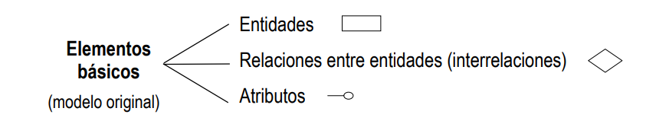
Modelo Entidad Relación
Una entidad se caracteriza por:
•Representa un conjuntos de entidades
•Se describe por medio de atributos o características
•Puede establecer varias relaciones con otras entidades

Slide 7
Modelo Entidad Relación
Entidades
Una entidad es una cosa u objeto en el mundo real que puede distinguirse de otros. “Persona, lugar, cosa, concepto o suceso, real o abstracto, de interés para la empresa ” (ANSI, 1977)
Tipo de objeto sobre el que se recoge información: cosa, persona, concepto abstracto o suceso (coches, casas, empleados, clientes, empresas, oficios, diseños de productos, conciertos, excursiones, etc.).

Slide 8
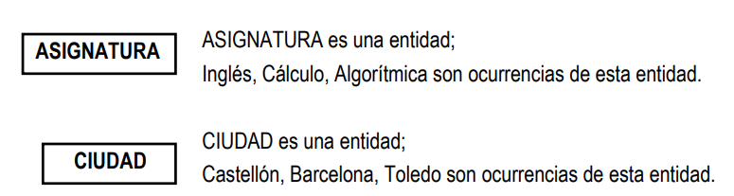
Modelo Entidad Relación
Entidades
Las entidades se representan gráficamente mediante rectángulos y su nombre aparece en el interior.
Un nombre de entidad sólo puede aparecer una vez en el esquema
En un texto, los sustantivos se identifican como posibles Entidades

Slide 9
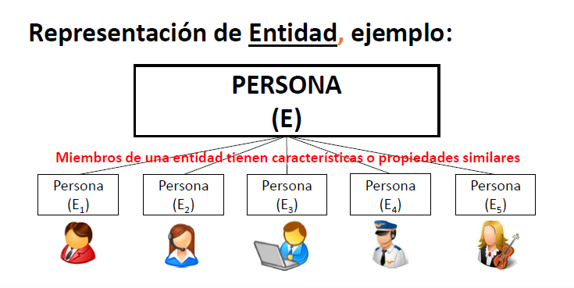
Modelo Entidad Relación
Entidades

Slide 10
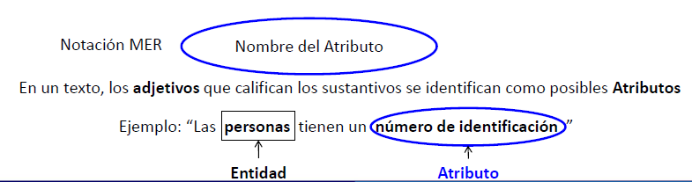
Modelo Entidad Relación
Atributo
Característica de interés sobre una entidad o sobre una relación.
Los atributos describen propiedades o características que posee cada miembro de un conjunto de entidades.
En un texto, los adjetivos que califican los sustantivos se identifican como posibles Atributos

Slide 11
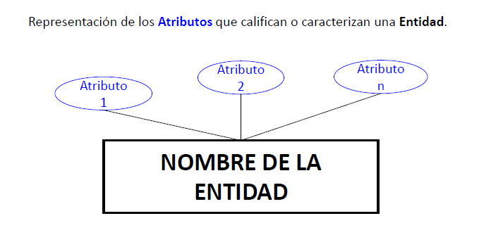
Modelo Entidad Relación
Asociación de los atributos a las entidades

Slide 12
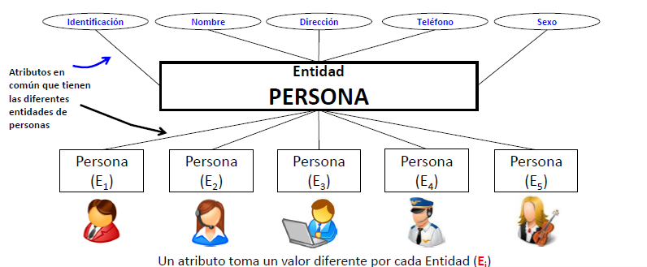
Modelo Entidad Relación
Ejemplo de Asociación de los atributos a las entidades

Slide 13
Modelo Entidad Relación
Tipos de Atributos
Simples o compuestos
Univalorados o multivalorados
Nulos
Derivados

Slide 14
Modelo Entidad Relación
Tipos de Atributos:
Simples
Son atributos atómicos, no divisibles, es decir su valor no puede ser interpretado por partes.
Ej:
Atributo -> Valor
Identificación 34566344
Edad 21
Salario 1.234.00

Slide 15
Modelo Entidad Relación
Tipos de Atributos:
Compuestos
Se pueden dividir en sub-partes más pequeñas, que representan atributos más básicos con significados propios. El Valor compuesto = concatenación de valores que lo componen.
Ej:
Atributo -> Valor
Fecha de ncto 12/16/2003
Día/Mes/Año -> Cada uno de estos es una atributo simple

Slide 16
Modelo Entidad Relación
Tipos de Atributos:
Univalorados
Son atributos que toman un único valor por entidad. Pueden ser simples o compuestos.
Ejemplo: fecha-nacimiento
Multivalorados
Tiene un conjunto de valores para una entidad.
Ejemplo: número-teléfono para los empleados. Un empleado puede tener cero, uno o más números de teléfono.

Slide 17
Modelo Entidad Relación
Tipos de Atributos:
Derivados
Valor calculado a partir de otra información ya existente (atributos, entidades relacionadas) . Su valor no se almacena, sino que se calcula cuando es necesario
Ejemplo: Edad: Se calcula a partir de la fecha de nacimiento
Nulos
Muchas veces se desconoce el valor que podría tomar un atributo entonces se considera que su valor podría ser también nulo.
La entidad no tiene ningún valor aplicable para el atributo
El valor nulo también puede indicar «no aplicable», es decir, que el valor no existe para la entidad.
Ejemplo: Segundo nombre: No todas las personas tienen segundo nombre

Slide 18
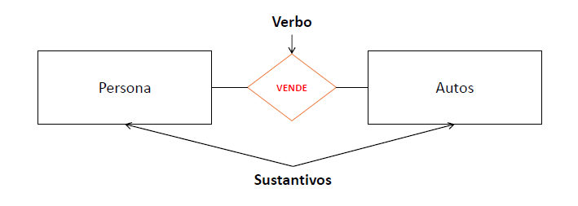
Modelo Entidad Relación
Relación
Correspondencia o asociación entre dos o más entidades.

Slide 19
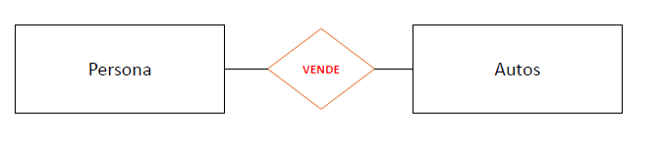
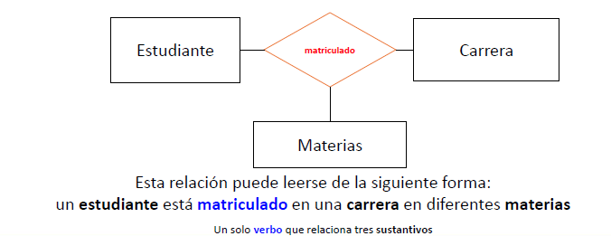
Modelo Entidad Relación
Tipos de relaciones
Binarias: Relaciones entre dos atributos
Terciarias: Cuando se relacionan 3 entidades bajo la misma relación

Slide 20
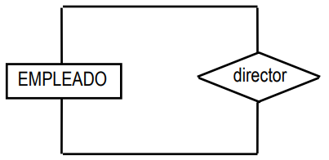
Modelo Entidad Relación
Tipos de relaciones
Reflexivas : Relaciones entre la misma entidad

Slide 21
Modelo Entidad Relación
Cardinalidad entre relaciones
La cardinalidad con la que una entidad participa en una relación especifica el número mínimo y el número máximo de correspondencias en las que puede tomar parte cada ocurrencia de dicha entidad.
Cardinalidad, también llamada multiplicidad entre Entidades se refiere al número de veces que una Entidad Ei se relaciona con la Entidad Ej.

Slide 22
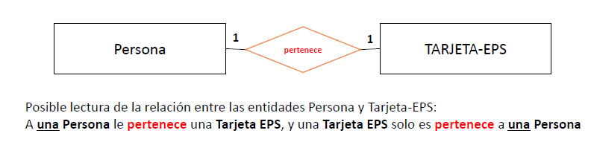
Modelo Entidad Relación
Cardinalidad entre relaciones
Relación 1:1 (uno a uno)
Ejemplo:
Coordinador Asignatura
1
1
Asignatura
Coordina
Un coordinador solo puede coordinar una asignatura y una asignatura solo puede ser coordinada por un Coordinador

Slide 23
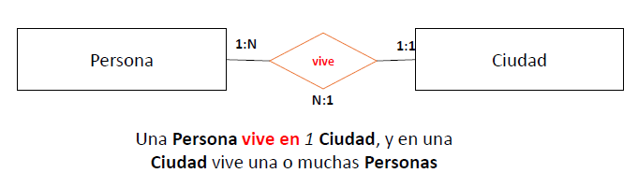
Modelo Entidad Relación
Cardinalidad entre relaciones
Relación 1:n (uno a muchos)
Ejemplo:
Cliente
1:1
1:n
Pedido
realiza
1:n
Un Cliente puede realizar muchos pedidos, pero 1 pedido sólo puede ser hecho por un Cliente.

Slide 24
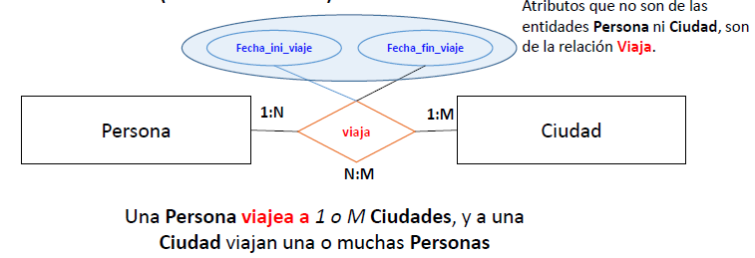
Modelo Entidad Relación
Cardinalidad entre relaciones
Relación n:n (muchos a muchos)
Ejemplo:
Estudiante
1:n
1:n
Asignatura
matricula
n:n
Un Estudiante matricula varias asignaturas, y una asignatura es matriculada por varios estudiantes

Slide 25
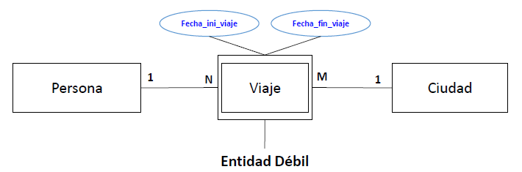
Modelo Entidad Relación
Entidades Débiles
Son entidades que se crean a partir de la destrucción de una relación N:M. Esta dependerá de las entidades fuertes que son las entidades que antes hacían parte de la relación con cardinalidad N:M

Slide 26
Modelo Entidad Relación
Entidades Débiles
Son entidades que se crean a partir de la destrucción de una relación N:M. Esta dependerá de las entidades fuertes que son las entidades que antes hacían parte de la relación con cardinalidad N:M
Estudiante
1:1
1:1
Asignatura
selecciona
1:n
Grupo
1:n
selecciona

Slide 27
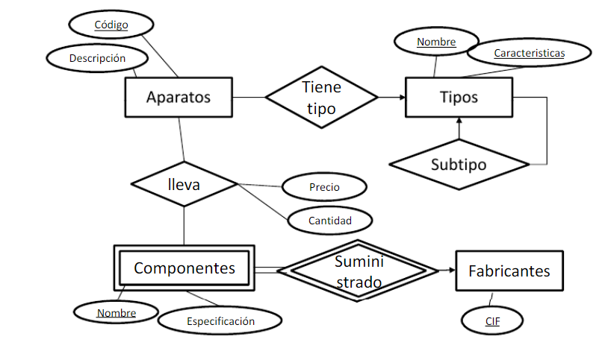
Modelo Entidad Relación

Slide 28
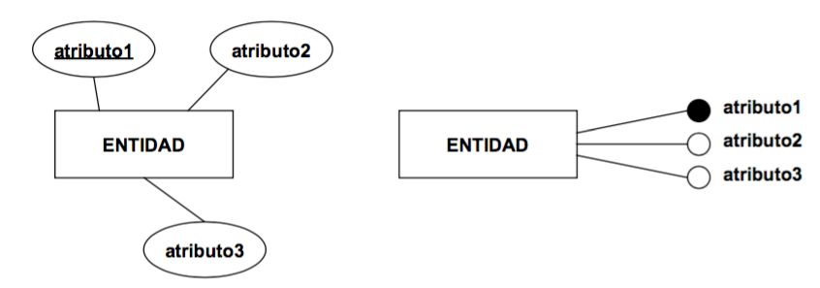
Modelo Entidad Relación
Posibles Notaciones

Slide 29
Modelo Entidad Relación
Caso de Estudio Nro 1: Empresa de transporte
Se desea informatizar la gestión de una empresa de transportes que reparte paquetes en un país. Los encargados de llevar los paquetes son los camioneros, de los que se quiere guardar la identificación, nombre, teléfono, dirección, salario y población en la que vive.
De los paquetes transportados interesa conocer el código de paquete, descripción, destinatario y dirección del destinatario. Un camionero distribuye muchos paquetes, y un paquete sólo puede ser distribuido por un camionero.
De las provincias a las que llegan los paquetes interesa guardar el código de provincia y el nombre. Un paquete sólo puede llegar a una provincia. Sin embargo, a una provincia pueden llegar varios paquetes.
De los camiones que llevan los camioneros, interesa conocer la matrícula, modelo, tipo y potencia. Un camionero puede conducir diferentes camiones en fechas diferentes, y un camión puede ser conducido por varios camioneros.

Slide 30
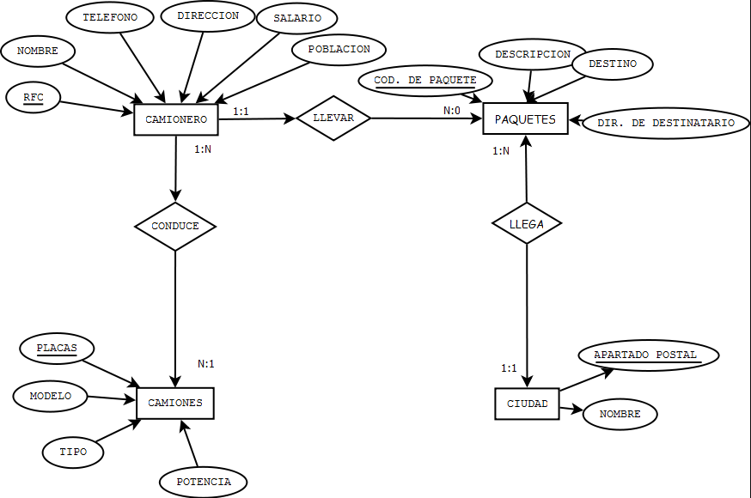
Modelo Entidad Relación
Caso de Estudio

Slide 31
Modelo Entidad Relación
Caso de Estudio: Aparatos electrónicos
Cada aparato electrónico viene determinado por un código único y una descripción. Además, cada aparato corresponde a un tipo único de electrodomésticos. Cada tipo de electrodoméstico (televisor, nevera, lavadora, etc.) tiene un nombre y unas características generales. Se supone que no hay dos tipos con el mismo nombre y características, algunos tipos pueden formar parte de otro tipo mas general (mp3 de aparato de música), pero en este caso solo forman parte de un único tipo.
Código único
nombre
características
descripción
Aparatos Electrónicos
tiene
Tipos de electrodomésticos
tiene

Slide 32
Modelo Entidad Relación
Caso de Estudio
Los componentes son las piezas que forman el aparato. Vienen dados por un nombre (por ejemplo transformador) y unas especiaciones (un campo de texto). También nos interesa conocer datos de los fabricantes de componentes: su CIF (único) y su domicilio social.
Cada aparato puede llevar cualquier cantidad de componentes. Interesa saber para cada aparato que componentes lleva y que fabricante suministra cada componente. Un aparato puede llevar muchas unidades de un mismo componente (interesa saber cuántas), pero en este caso todas estarán suministradas por el mismo fabricante y con un mismo precio.

